Slide 1
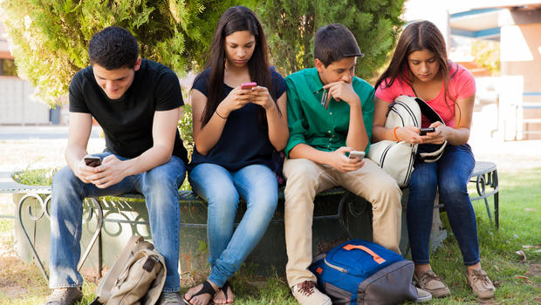
Интернет-активность
детей и подростков

Slide 2
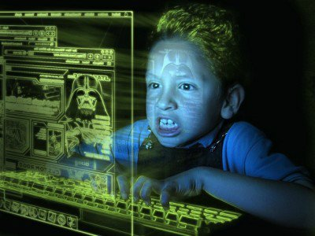
По данным исследования «Дети России он-лайн», осуществленного сотрудниками фонда развития Интернет, факультета психологии МГУ им. М.В. Ломоносова и Федерального института развития образования Минобрнауки России
- каждый пятый школьник проводит в интернете более 5 часов в день;
- каждый десятый опрошенный подросток отмечает, что в Интернете он живет.

Slide 3
1.Столкновения школьников с информацией, несущей угрозу их незрелой психике и психологическому здоровью (например, с информацией, сексуального характера, информацией, связанной с агрессией, суицидами ), 2. Развития склонности к интернет-зависимости, целенаправленное деструктивное влияния на сознание посредством сетевого взаимодействия.
Негативное воздействие
интернет-активности
детей и подростков

Slide 4
- обеспечение возможностей для социализации учащихся в соответствии с индивидуальными потребностями и целями, с ценностями жизни в обществе; - включение детей и взрослых в различные виды совместной деятельности; - развитии всех сторон психики: не только когнитивной, но и эмоциональной, личностной, духовной, включая способность к регуляции своих действий и состояний.
Профилактическая работа

Slide 5
Интернет-активность
детей и подростков

